Slide 1
AP9PT
Stav napříč view: @Binding a formuláře
Pokročilé mobilní technologie · FAI UTB · ZS 2026/2027
Filip Vabroušek
Přednáška 3 · 13. 10. 2026
Notes:
W4 BMI. Navazuje na @State z minulé přednášky. Fáze 2: student zadává, ChatGPT píše, student čte a schvaluje.

Slide 2
Dnešní plán
Minule stav uvnitř jednoho view. Dnes stav, který sdílí víc view.
1
0–25 min
2
25–60 min
3
60–90 min
Pyramida stavů
@Binding a Form
Validace a review
Kdo stav vlastní
@State – rekapitulace
Problém: dítě mění rodiče
@Binding a prefix $
Form, Section, TextField
Proč TextField chce String
Tři chyby v každém diffu
Čárka vs. tečka na vlastní oči
Živě: BMI od zadání po review
Lab tento týden: BMI kalkulačka. Kód píše ChatGPT, vy ho čtete, testujete a schvalujete.

Slide 3
Pyramida stavů
Čím výš, tím víc view stav vidí – a tím hůř se hledá chyba
@State
dnes
lokální, patří jednomu view
@Binding
dnes
odkaz na @State rodiče – čte i zapisuje
@Observable
W5
sdílený model pro víc view
@Environment
W5+
vstříknutý shora celé hierarchii
Pravidlo: použijte nejmenší scope, který stačí. Globální stav je technický dluh.

Slide 4
@State: tři pravidla z minula
Rekapitulace – ne znovu učit
1
private
struct CounterView: View {
@State private var count = 0
var body: some View {
Button("Tap \(count)") { count += 1 }
}
}
Stav patří tomu view, které ho deklarovalo. Zvenčí se nastavovat nemá.
2
hodnotové typy
Int, String, Bool, vlastní struct. Na referenční modely (class) je @Observable – W5.
Kontrolní otázka: proč nejde stav změnit bez @State?
3
změna → body
(Struct je neměnný a body se volá znovu – @State drží hodnotu mimo něj.)
Každá změna stavu přepočítá body. Proto stav nedržte v obyčejné var.

Slide 5
Problém: dítě chce změnit stav rodiče
Rodič drží jméno, TextField je v jiném view
ParentView
✗ předám kopii
@State private var name
Text("Ahoj, \(name)")
let name: String
Dítě dostane hodnotu. Zápis do ní nejde – a i kdyby šel, rodič se to nedozví.
✓ předám Binding
@Binding var name: String
Dítě dostane odkaz na stav rodiče. Čte ho i zapisuje, rodič se překreslí.
Zdroj pravdy je jen jeden: @State v rodiči. Binding je k němu jen přístup.

Slide 6
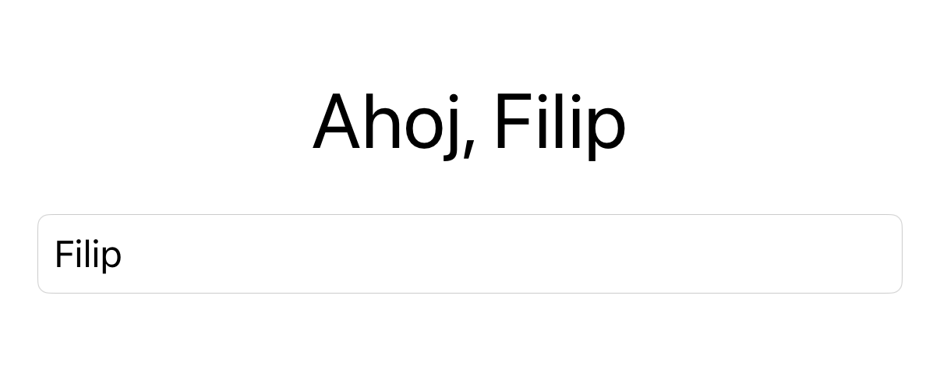
@Binding v kódu
Píše se v dítěti, $ se píše v rodiči
struct ChildView: View {
@Binding var name: String
var body: some View {
TextField("Jméno", text: $name)
}
}
struct ParentView: View {
@State private var name = ""
var body: some View {
VStack {
Text("Ahoj, \(name)")
ChildView(name: $name) // ← $
}
}
}
Píšete v ChildView, mění se Text v ParentView – okamžitě.
Snímek: simulátor iPhone 17 Pro, iOS 27
Notes:
Živě: napsat ParentView + ChildView, psát do TextFieldu a ukázat, že se mění Text v rodiči.

Slide 7
Co dělá $
Stejná proměnná, dva různé typy
name
String
hodnota – jen čtení
$name
Binding<String>
odkaz – čtení i zápis
Binding berou všechny ovládací prvky, které mění hodnotu:
TextField
Toggle
Slider
Stepper
DatePicker
Picker
Zapomenutý $ je nejčastější chyba týdne: TextField("cm", text: heightCm) se nepřeloží.

Slide 8
Část 2
Formuláře
Form, Section, TextField – kostra BMI kalkulačky

Slide 9
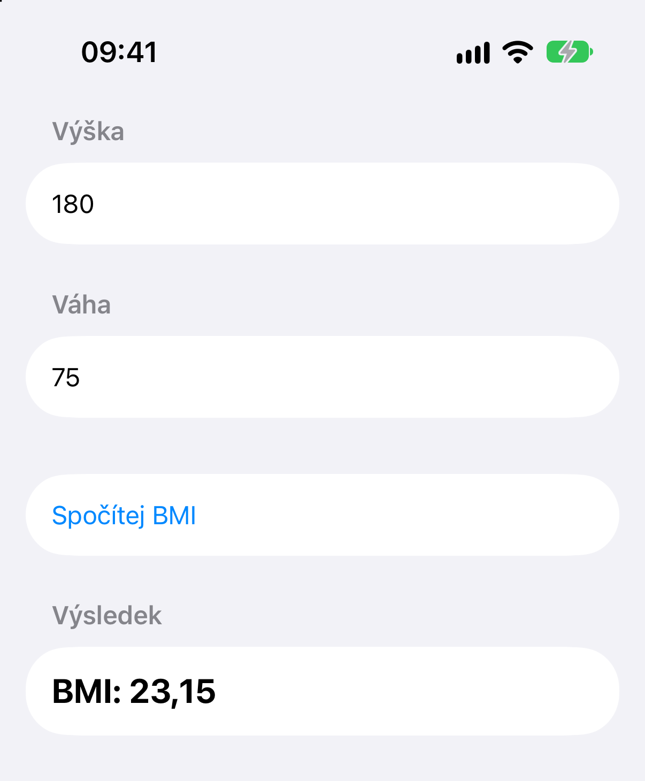
Form, Section, TextField
Formulář v iOS stylu – seskupení a nadpisy zadarmo
struct BMIView: View {
@State private var heightCm = ""
@State private var weightKg = ""
var body: some View {
Form {
Section("Výška") {
TextField("cm", text: $heightCm)
.keyboardType(.decimalPad)
}
Section("Váha") {
TextField("kg", text: $weightKg)
.keyboardType(.decimalPad)
}
Section {
Button("Spočítej BMI") { calculate() }
}
}
}
}
Simulátor iPhone 17 Pro, iOS 27, česká lokalizace

Slide 10
TextField chce String – číslo si musíte vyrobit
Double(_:) vrací Double?, protože převod může selhat
vstup
Double(vstup)
let h = Double(heightCm) // Double?
"180"
180.0
"abc"
nil
Poslední řádek je past: česká klávesnice píše desetinnou čárku, Double(_:) zná jen tečku.
""
nil
"75,5"
nil
Ověřeno: Swift 6, Double("75,5") == nil
Proč String, a ne Double? TextField(text:) edituje text. Převod je vaše práce – a vaše chyba, když chybí.

Slide 11
Část 3
Validace a review
Co hledat v diffu, než kliknete na Accept

Slide 12
Tři chyby, které hledáte v každém diffu
Všechny se přeloží. Dvě z nich projdou i rychlým klikáním.
1
Force-unwrap
2
Nula
3
Čárka
Double(heightCm)!
75 / 0 → inf
Double("75,5") → nil
Na vstupu „abc“ app spadne. ! v diffu je vždycky otázka na review.
Dělení nulou v Double nespadne – vrátí nekonečno a to se zobrazí jako výsledek.
Česká klávesnice, správné číslo, a přesto „Neplatný vstup“.
Čtvrtá chyba nebývá v kódu, ale v zadání: vzorec. Viz za chvíli.
Notes:
75 / 0 = inf ověřeno ve Swiftu 6. U Int by dělení nulou spadlo, u Double ne.

Slide 13
Místo ! použijte guard
Jeden guard ošetří všechny tři neplatné vstupy
✗ co agent občas napíše
✓ co chcete schválit
func calculate() {
let h = Double(heightCm)!
let w = Double(weightKg)!
let m = h / 100
result = "BMI: \(w / (m * m))"
}
func calculate() {
guard let h = Double(heightCm),
let w = Double(weightKg),
h > 0, w > 0 else {
result = "Neplatný vstup"
return
}
let m = h / 100
result = "BMI: \(w / (m * m))"
}
„abc“ → pád. „0“ → inf. „75,5“ → pád.
Prázdné, písmena i nula skončí v else. Čárka zatím taky – to řeší další slide.
Pravidlo pro review: každý ! v diffu musíte umět obhájit. Jinak diff vracíte.

Slide 14
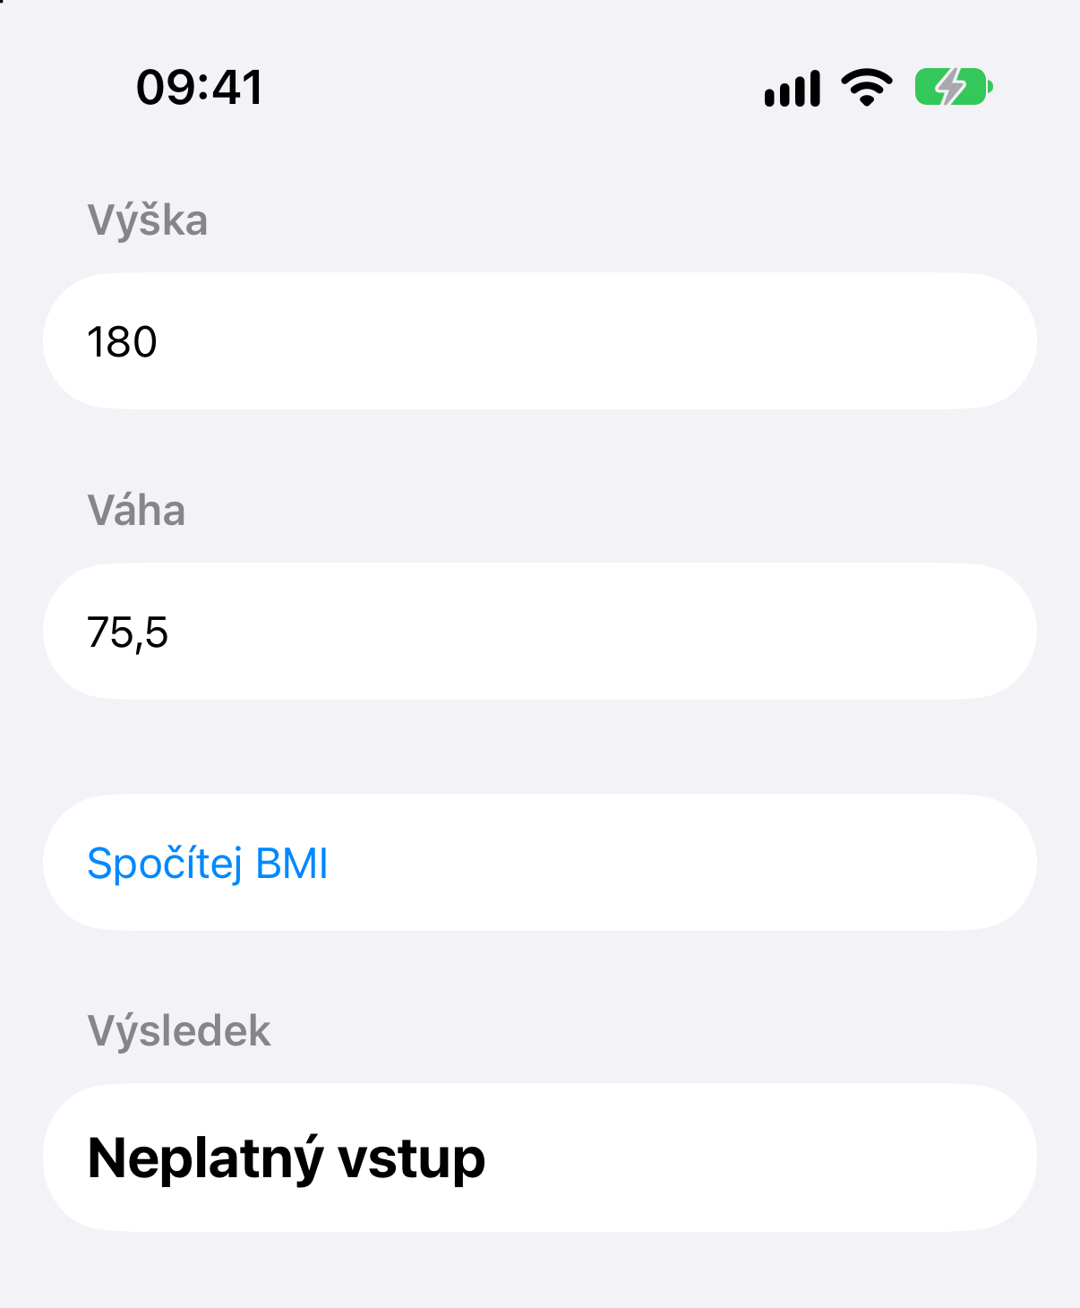
Čárka na vlastní oči
Stejný kód, česká lokalizace, jeden rozdíl ve vstupu
váha: 75
váha: 75,5
App vypíše výsledek s čárkou (23,15) – a čárku ve vstupu sama nepřečte.
Dvě opravy:
1. Před převodem nahradit čárku tečkou
(replacingOccurrences, jak radí lab).
2. Lépe: TextField s value: a format: .number – převod podle lokalizace udělá SwiftUI.
Snímek: simulátor iPhone 17 Pro, iOS 27
Notes:
TextField("kg", value: $weight, format: .number) s @State private var weight: Double? – bonus pro rychlé skupiny, ne povinná část labu.

Slide 15
Chyba, kterou kompilátor ani validace nechytí
Vzorec. Obě verze se přeloží a obě něco vrátí.
✓ výška v metrech
✗ výška v centimetrech
w / ((h / 100) * (h / 100))
w / (h * h)
180 cm, 75 kg →
23,15
180 cm, 75 kg →
0,0023
Jediná obrana je testovací případ se známým výsledkem. Patří do zadání, ne až do review.
„Funguje to“ znamená: vrátilo to správné číslo pro vstup, jehož výsledek znáte předem.
Notes:
Hodnoty ověřené ve Swiftu: 75 / (1.8 * 1.8) = 23.148…, 75 / (180 * 180) = 0.0023148…

Slide 16
Zadání, které chybám předejde
Každá věta v zadání zavírá jednu chybu z dnešní hodiny
1
bound to String @State
In ContentView build a BMI calculator.
A Form with two TextFields (height cm,
weight kg), both bound to String @State
variables. A 'Spočítej' button computes
the BMI and stores it in @State result:
String?. Validate: both inputs must be
> 0 as Double, otherwise result =
'Neplatný vstup'. Use Double(_:)? – no
force-unwrap. Accept a comma as the
decimal separator. Test case: 180 cm,
75 kg must give 23.15.
správné $ a vlastnictví stavu
2
> 0 … otherwise
nula a prázdný vstup
3
no force-unwrap
pád na „abc“
4
comma as separator
česká klávesnice
5
Test case … 23.15
chyba ve vzorci
Zadání vychází z plánu přednášky; čárka a testovací případ jsou dnešní doplněk.

Slide 17
Živě: BMI od zadání po review
Zadání ze slidu předtím dostane ChatGPT in Xcode. Diff čteme společně.
Než schválíme
Pak naklikat
1
Je tam někde Double(…)! ?
180 / 75
→ BMI 23,15
2
Kontroluje > 0 před výpočtem, nebo po?
180 / abc
→ Neplatný vstup
3
Dělí výšku stovkou před umocněním?
180 / 0
→ Neplatný vstup
4
Je @State private?
180 / 75,5
→ BMI 23,30
5
Má TextField text: $… ?
prázdné
→ Neplatný vstup
Když diff nesedí: Esc, zpřesnit zadání, vygenerovat znovu. Ručně neopravujeme.
Notes:
75,5 kg při 180 cm: 75.5 / 3.24 = 23.30. Pokud agent čárku neřeší, je to přesně nález pro review.

Slide 18
Lab tento týden: BMI kalkulačka
Pět kroků, každý končí checkpointem v simulátoru
1
Kostra
Form, dvě Section, TextField se $
Odevzdání
git tag lab-04-done
LAB-04-NOTES.md:
· vaše zadání z kroků 1–3
· co ChatGPT ve validaci udělal jinak než vy
· proč je refaktor lepší
· co vás překvapilo
2
Výpočet
Double(_:)?, guard, žádné !
3
Kategorie
enum: podváha, norma, nadváha, obezita + barvy
4
Refaktor
BMIInputView s @Binding, stav zůstane v rodiči
5
Rozšíření
reset, ideální váha, nebo @AppStorage

Slide 19
Co si odnést
A co přijde příště
Do testu
Příště · W5
Pyramida: @State → @Binding → @Observable → @Environment
TODO app
@Binding = odkaz na cizí @State, čte i zapisuje
Stav, který sdílí celá app:
@Observable model
List, ForEach, swipe-to-delete
Sheet pro přidání položky
$name je Binding<String>, name je String
Form, Section, TextField, .decimalPad
Double(_:) vrací Double? – guard, ne !
Testovací případ se známým výsledkem patří do zadání

Slide 20
Zdroje a další čtení
Všechno zdarma, od Applu a z komunity
Apple: Binding – dokumentace
developer.apple.com/documentation/swiftui/binding
Apple: State a Managing user interface state
developer.apple.com/documentation/swiftui/managing-…
Apple: Form
developer.apple.com/documentation/swiftui/form
Apple: TextField (včetně value: format:)
developer.apple.com/documentation/swiftui/textfield
Apple: Section
developer.apple.com/documentation/swiftui/section
WWDC20: Data Essentials in SwiftUI
developer.apple.com/videos/play/wwdc2020/10040
The Swift Programming Language: Optional Chaining
docs.swift.org/swift-book/…/optionalchaining
Paul Hudson: 100 Days of SwiftUI (WeSplit, BetterRest)
hackingwithswift.com/100/swiftui
Snímky: simulátor iPhone 17 Pro, iOS 27, česká lokalizace. Výpočty ověřené ve Swiftu 6.

